Slide 1
Довідник по комп’ютерним вірусам
Виконавець:
Студент групи КН-23
Росоха Максим Валентинович
Науковий керівник:
Пастор Н. Е.

Slide 2
Вступ
Основна задача даного програмного продукту — познайомити користувача з різними видами комп’ютерних вірусів, принципом їх роботи, а також протидії комп’ютерним вірусам. Інтерфейс повинен бути максимально інформативним, але в цей же час — простим та зручним у користуванні. Також, необхідно передбачити різні режими:
режим перегляду;
режим редагування.
Для входу у режим редагування необхідно передбачити автентифікацію користувача — введення паролю адміністратора. У разі введення коректного паролю редагування вмісту стане доступним.

Slide 3
Мета курсової роботи
Метою роботи є застосування набутих навичок з дисципліни «Основи програмування та алгоритмічні мови» та створення програми, основна задача якої — познайомити користувача з різними видами комп’ютерних вірусів, принципом їх роботи, а також протидії комп’ютерним вірусам.

Slide 4
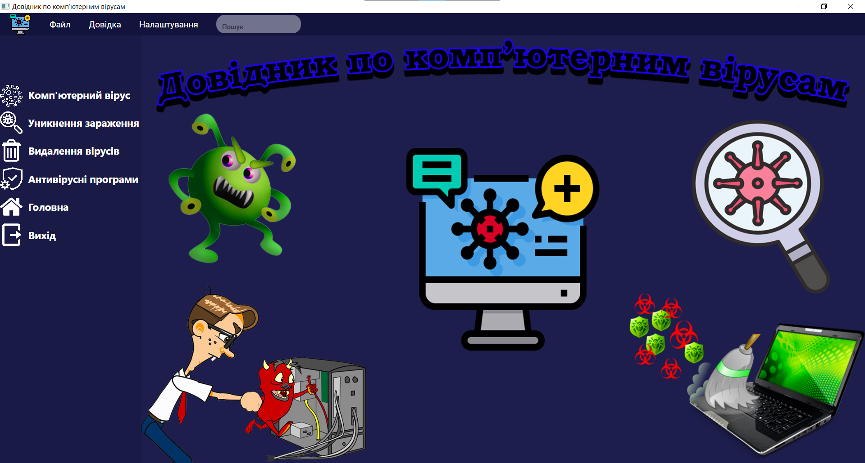
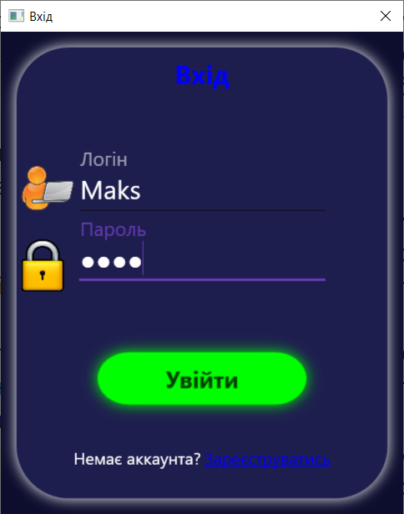
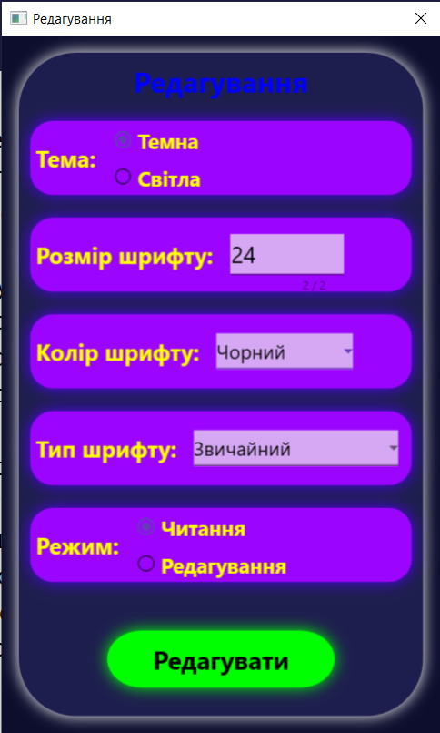
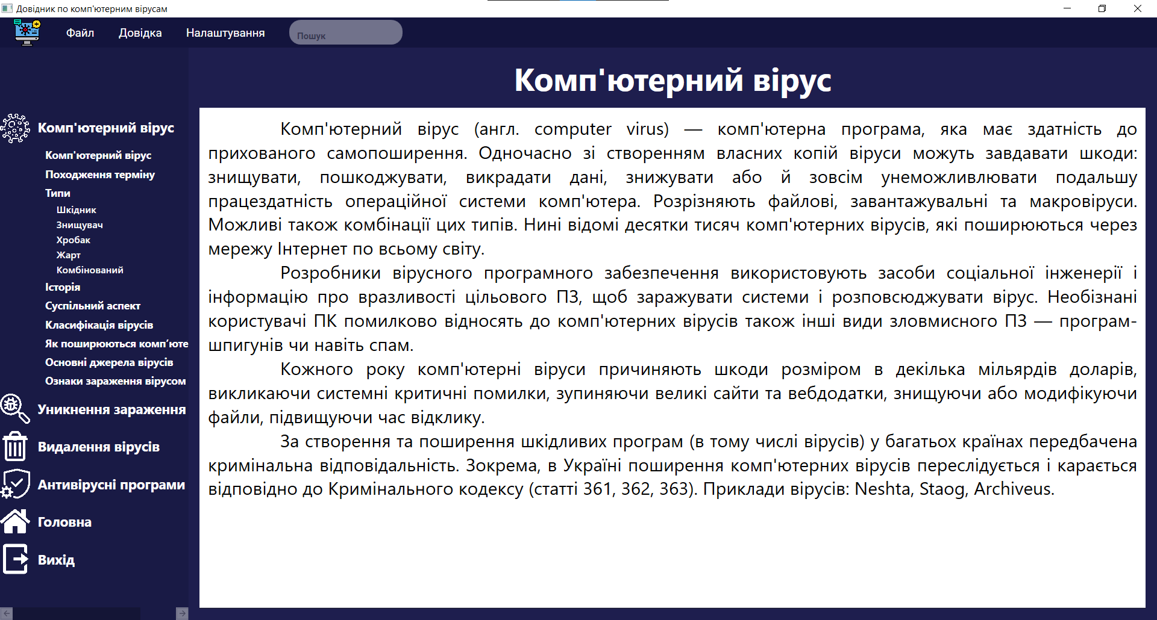
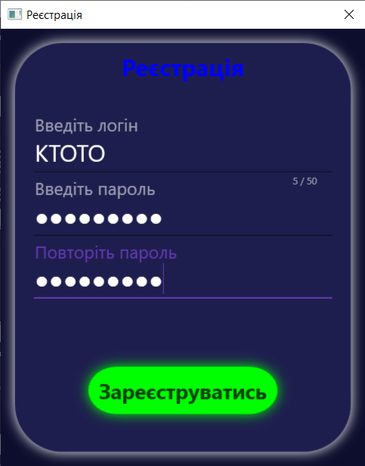
Програма
Головна
Вхід
Редагування
При показі інформації
Реєстрація

Slide 5
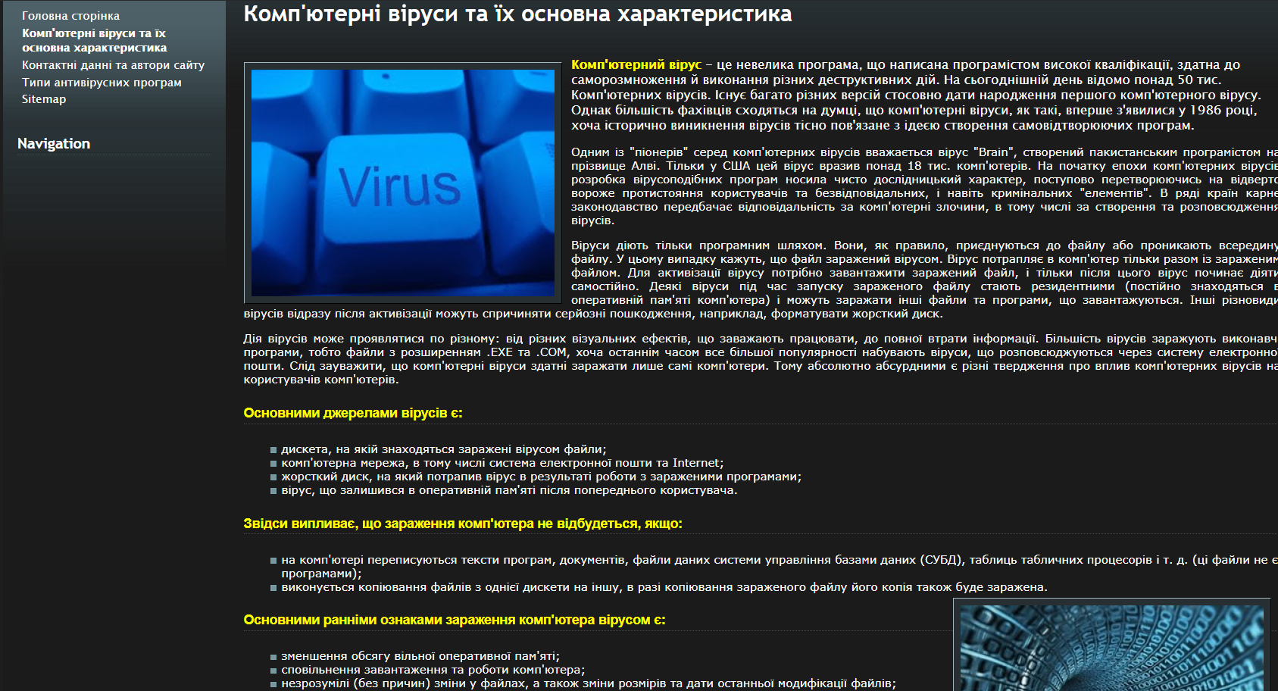
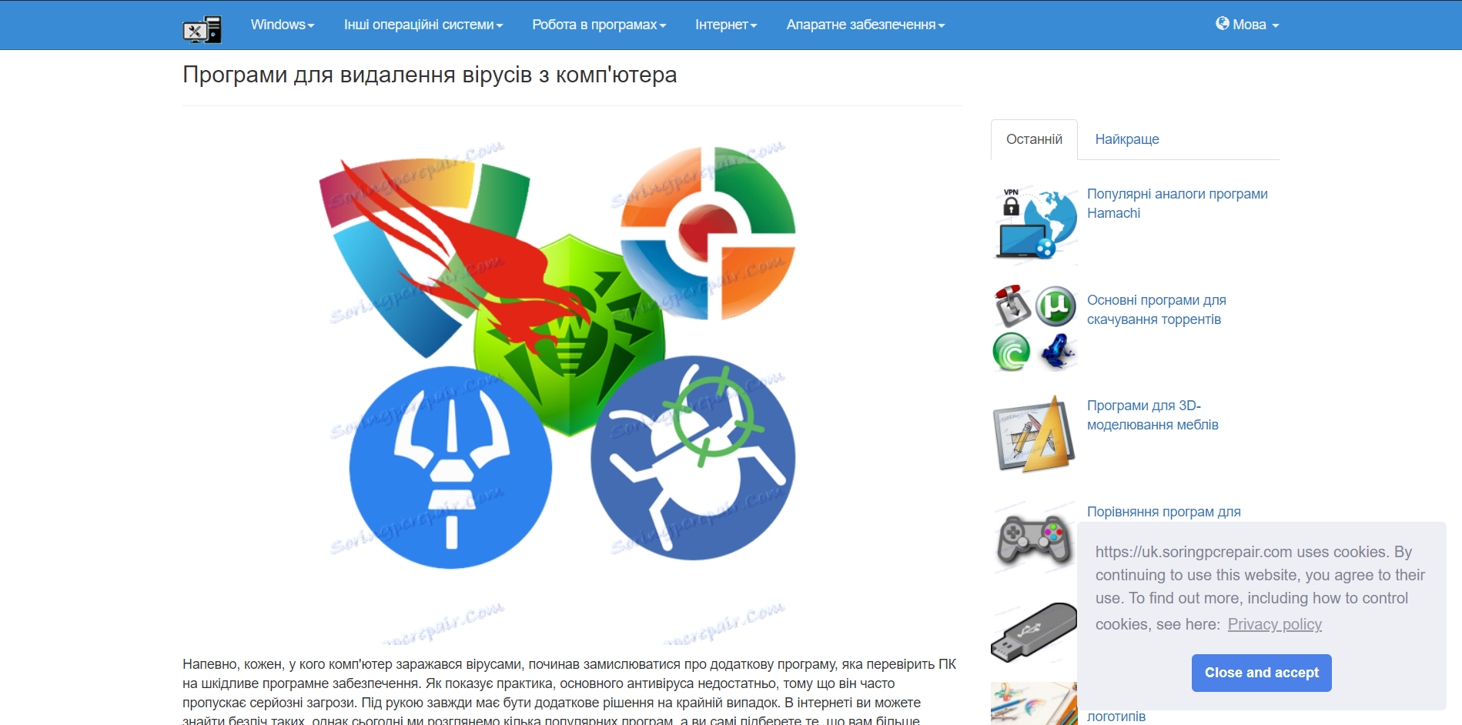
Огляд аналогів
Першим аналогом став вебдодаток під назвою sites.google.
Переваги даного вебдодатку є:
детальна інформація про комп’ютерний вірус;
приємний інтерфейс.
Мінуси даного вебдодатку є:
відсутня інформація про видалення вірусів;
відсутня інформація про антивірусні програми;
присутня реклама.
Другим аналогом став вебдодаток uk.soringpcrepair.
Переваги даного вебдодатку є:
детально і зрозуміло розписані антивірусні програми;
присутні посилання на антивірусні програми.
Мінуси даного вебдодатку є:
багато настирливої реклами;
зайві посилання;
відсутня інформація про комп’ютерний вірус.

Slide 6
Переваги та недоліки
Переваги:
Інтерфейс інформативний, простий та інтуітивно зрозумілий;
Можливість підлаштувати під себе програму;
Великий обсяг інформації.
Недоліки:
Непропорційна зміна ширини і висоти при зміні розміру вікна;
Пошук шукає тільки по заголовках.

Slide 7
Використані технології
Для виконання поставленої задачі було вибрано середовище Microsoft Visual Studio. Visual Studio – інтегроване середовище розробки програмного забезпечення від фірми Microsoft. Дане середовище дозволяє створювати різноманітні програмні продукти: консольні програми, програми з графічним інтерфейсом, наприклад віконні додатки Windows Forms, а також Web-додатки тощо.
Переваги:
простий синтаксис, що дозволяє дуже швидко освоїти мову;
можливість створення програм із графічним інтерфейсом для Microsoft Windows;
включає в себе багато компонентів (мов програмування);
багато версій на ваш вибір.
Недоліки:
підтримка операційних систем тільки сімейства Windows;
вимагає встановлених бібліотек з динамічним зв’язуванням DLL для роботи програми;
новіші версії багато займають і довго завантажуються;
новачкові буде дуже важко розібратися в усьому функціоналі Visual Studio.

Slide 8

Використані технології
Мова програмування, яка була вибрана — С#. Це мова програмування високого рівня з підтримкою декількох парадигм програмування: об’єктно-орієнтованої, узагальненої та процедурної. C# поєднує властивості як високорівневих, так і низькорівневих мов. Порівняно з його попередником — мовою C, — найбільша увага приділена підтримці об’єктно-орієнтованого і узагальненого програмування.

Slide 9
Висновки
Під час виконання роботи було створено інформаційно довідкову програму «Довідник по комп’ютерним вірусам», яка познайомить користувача з різними видами комп’ютерних вірусів, принципом їх роботи, а також протидії комп’ютерним вірусам.
Під час створення програми були закріплені набуті навички з дисципліни «Основи програмування та алгоритмічні мови», та вдосконалені навички програмування мовою C# на платформі .NET Framework 4.7.2 та WPF, навички володіння середовищем програмування Microsoft Visual Studio.

Slide 10
ДЯКУЮ ЗА УВАГУ

